Slide 1

Git與GitHub
軟體創作歷程管理
03 GitHub 多人合作
參考：逢甲大學資訊工程學系陳錫民 教授

Slide 2
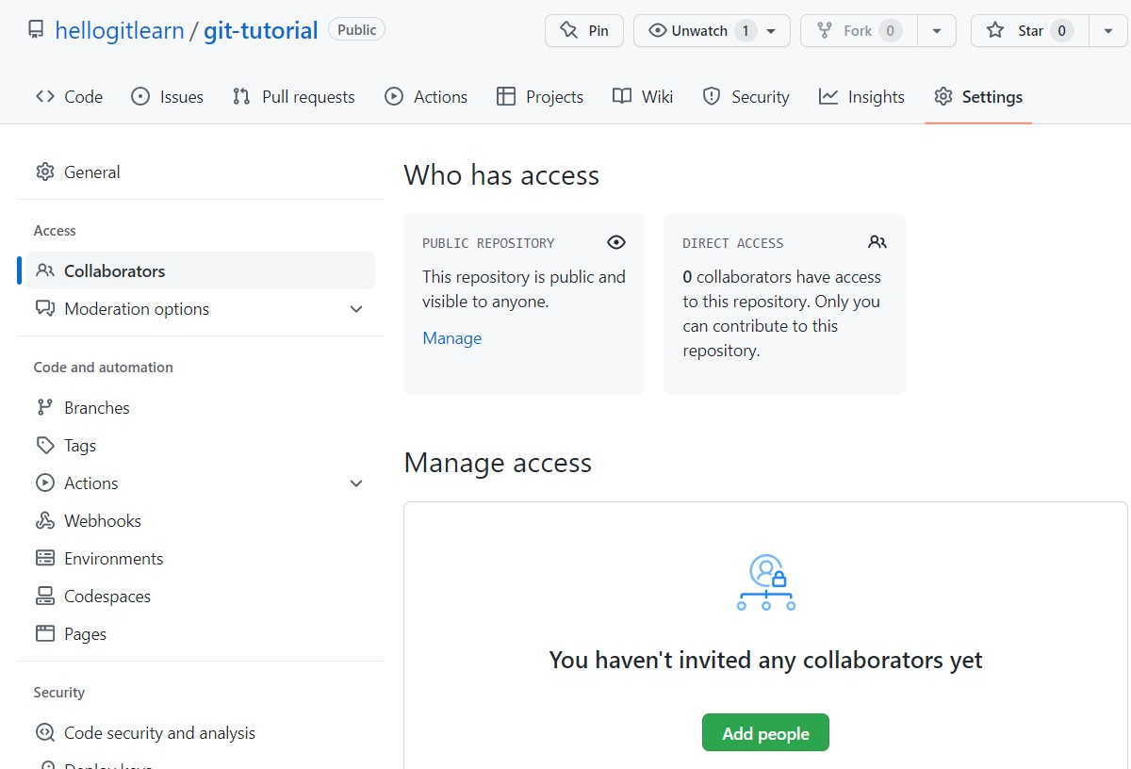
GitHub 多人合作 - Collaborators
Collaborators適用於一個team之間的合作
負責開這個repository的人，進入settings，加入collaborators的 帳號
2

Slide 3
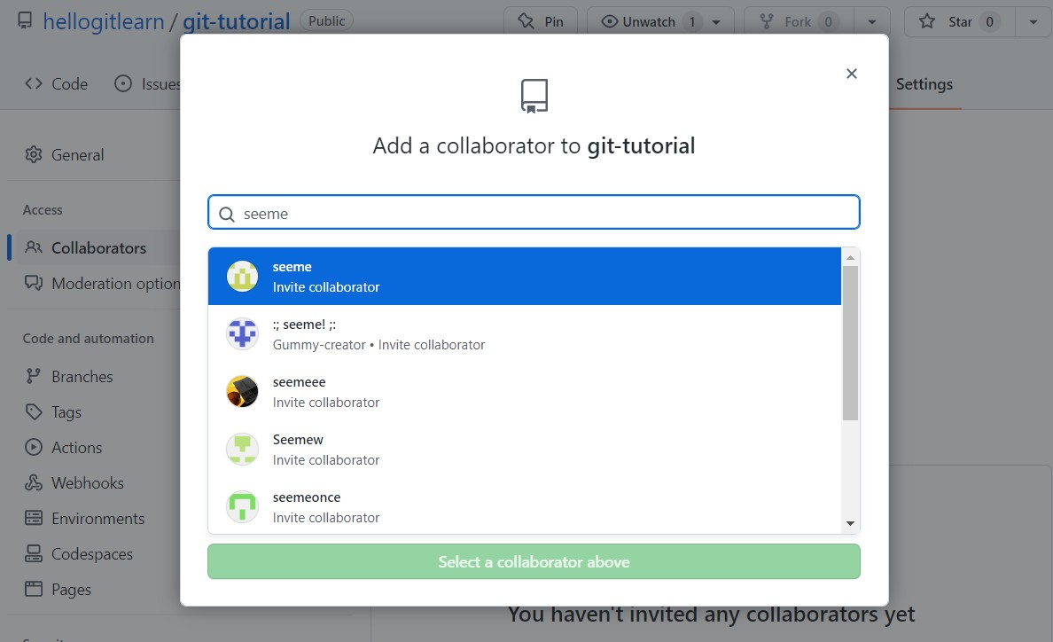
GitHub 多人合作 - Collaborators
新增協同合作者(Collaborator)
3

Slide 4
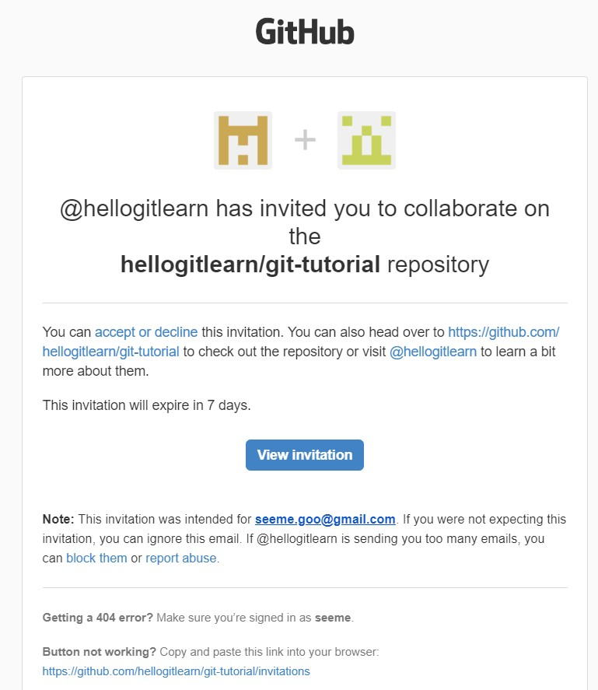
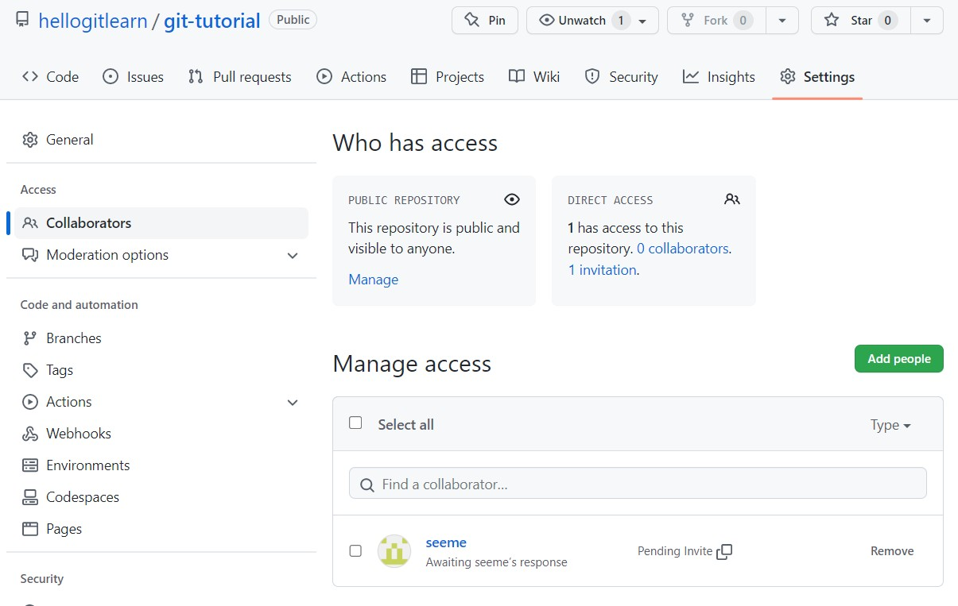
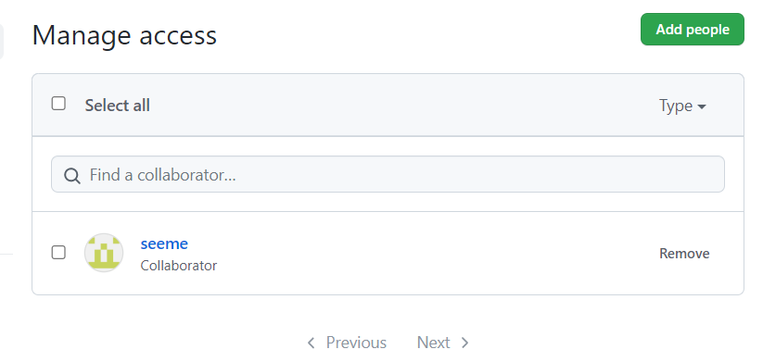
GitHub 多人合作 - Collaborators
邀請信
同意邀請
成為協同合作者
等待邀請同意
4

Slide 5




GitHub 多人合作 - Collaborators
將遠端儲存庫(擁有者所維護)一個分支的交付歷程複製(clone)到本地端儲存 庫(協同合作者所維護)
同學A
push
工作樹
(Working Tree)
待交付區域
(Stage Area/Index)
本地端儲存庫
(Local Repository)
遠端儲存庫
(Remote Repository)
同學B
clone
工作樹
(Working Tree)
待交付區域
(Stage Area/Index)
本地端儲存庫
(Local Repository)
空的本地端儲存庫
109

Slide 6
GitHub 多人合作 - Collaborators
協同合作者可以將修改的交付透過push指令同步至遠端儲存庫
而其他團隊成員可以透過pull指令將遠端儲存庫的最新交付版本同步至本地
端儲存庫
同學A
pull
工作樹
(Working Tree)
待交付區域
(Stage Area/Index)
本地端儲存庫
(Local Repository)
遠端儲存庫
(Remote Repository)
同學B
push
工作樹
(Working Tree)
待交付區域
(Stage Area/Index)
本地端儲存庫
(Local Repository)
110

Slide 7
GitHub 多人合作 - Fork & Pull Request
在 GitHub 上，有非常多的開源專案，有些專案你很有興趣想對專案有所貢
獻
而與你不熟的儲存庫原作者無法將你加入Collaborators中
GitHub所提供的Fork & Pull Request機制可以在這樣的情境下協助多人合作
7

Slide 8
GitHub 多人合作 - Fork & Pull Request
Fork & Pull Request流程
先執行Fork動作，複製一份想參與的儲存庫到你自己的 GitHub 帳號底下
因為複製回來的儲存庫已經在自己的 GitHub 帳號下，所以你就有完整的權限，想怎麼 改就怎麼改。
改完後，先推回（Push）你自己帳號的儲存庫。
然後在GitHub上發個Pull Request 給原作者，讓他知道你有幫忙做了一些貢獻，請他 做程式碼審查。
原作者審查後沒有問題，就可以同意把你做的這些修改合併（Merge）到他的儲存庫裡。
8

Slide 9
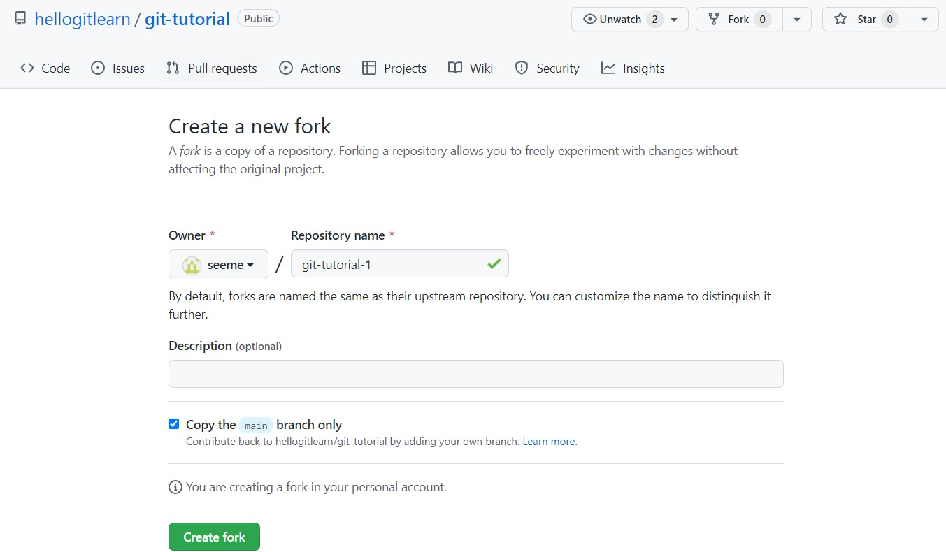
GitHub 多人合作 - Fork & Pull Request
先執行Fork動作，複製一份想參與的儲存庫到你自己的 GitHub
帳號底下
協同合作者先到原作者的GitHub的儲存庫網頁
9

Slide 10
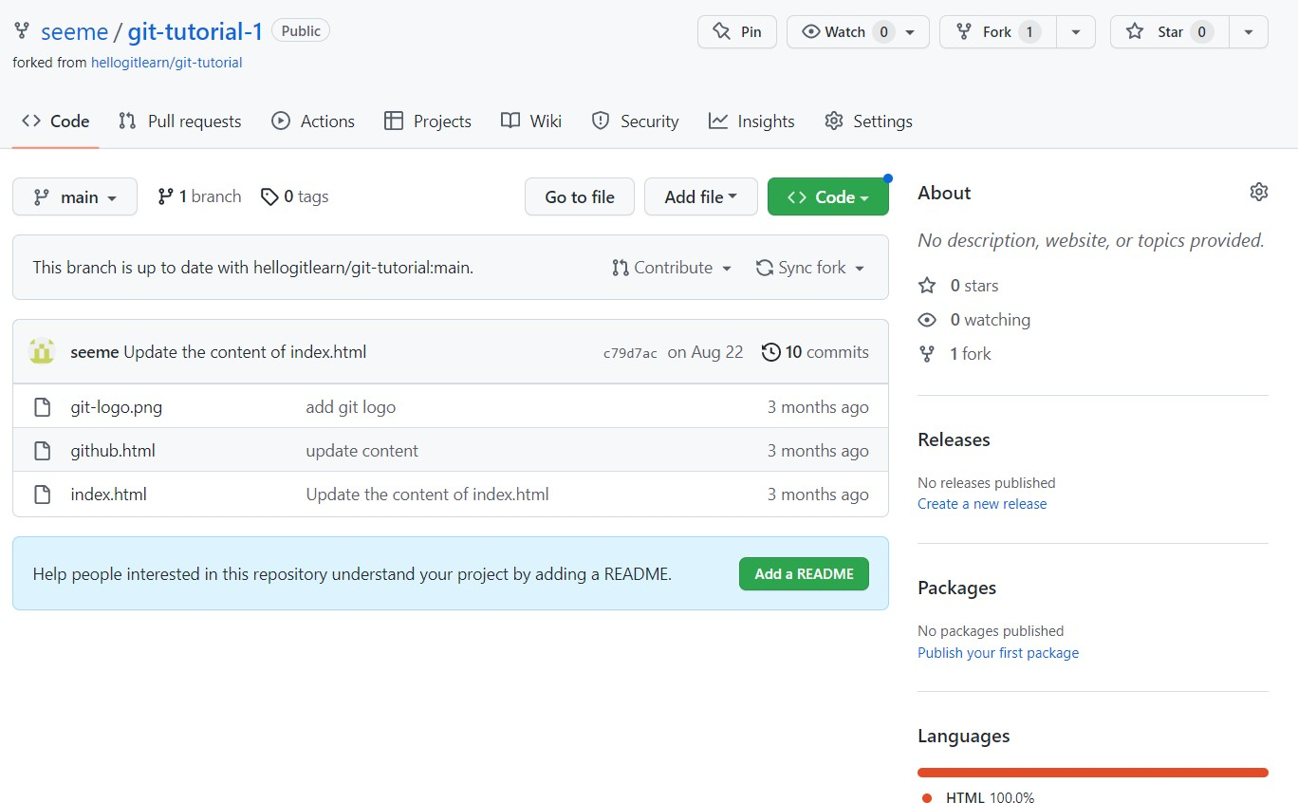
GitHub 多人合作 - Fork & Pull Request
自己的 GitHub 帳號底下的複製儲存庫
10

Slide 11
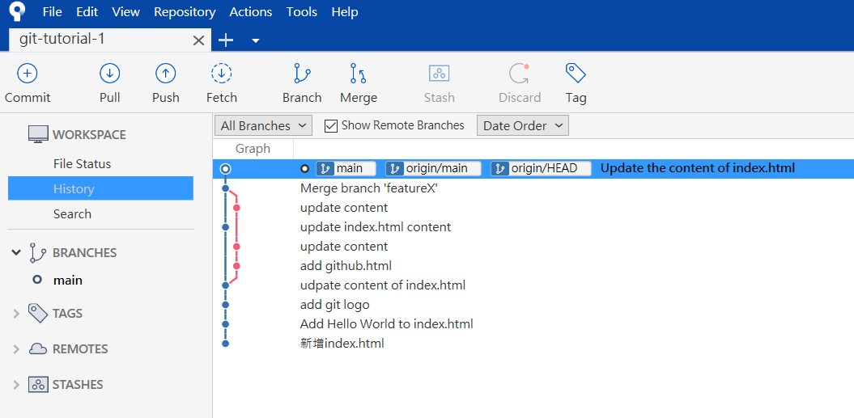
GitHub 多人合作 - Fork & Pull Request
開啟SourceTree，將遠端儲存庫複製到本地端儲存庫
11

Slide 12
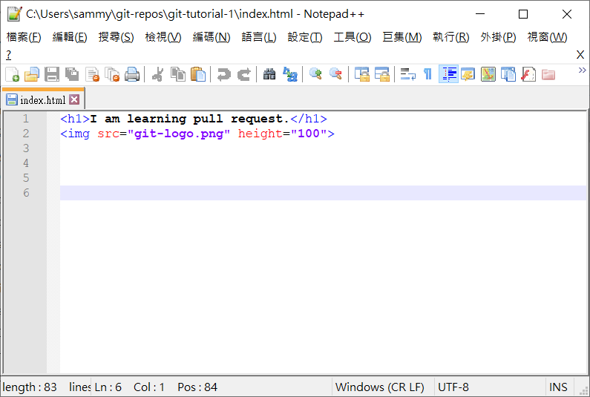
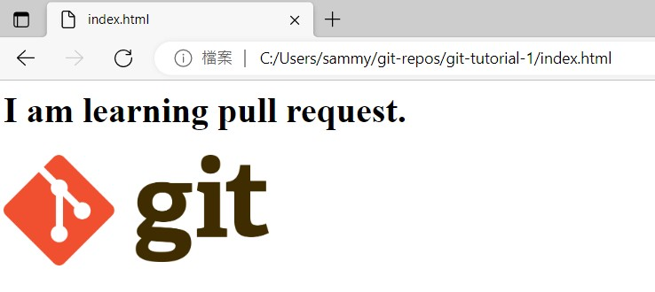
小量改進 - 修改內容
修改/變工作目錄(working tree)中的index.html
<h1>I am learning pull request.</h1>
<img src="git-logo.png" height="100">
12

Slide 13
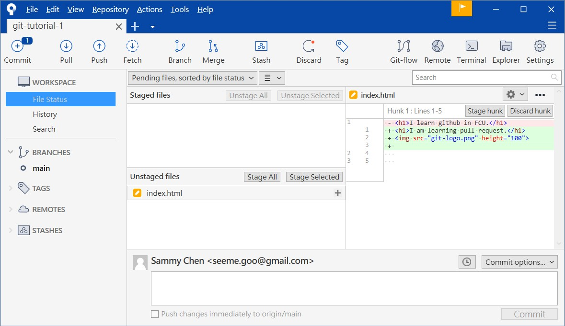
小量改進 - 修改內容
查看檔案狀態
顯示與前版的差異(diff)
13

Slide 14
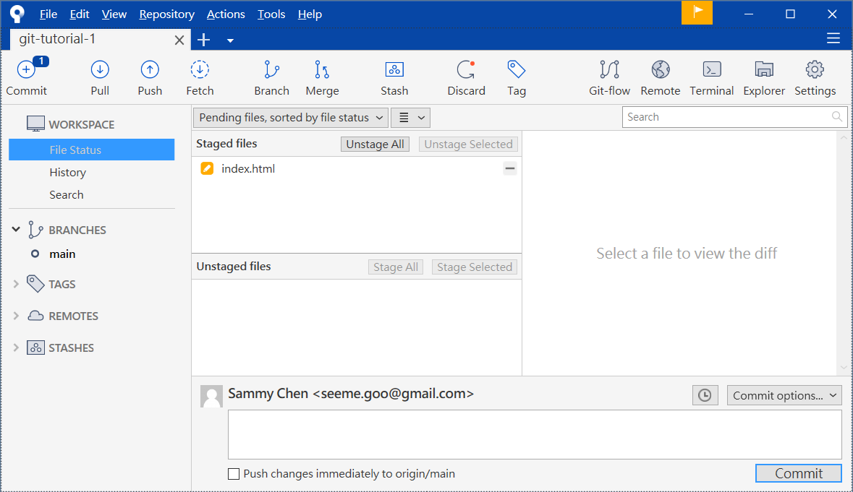
小量改進 - 修改內容
Stage修改/變更的檔案
14

Slide 15
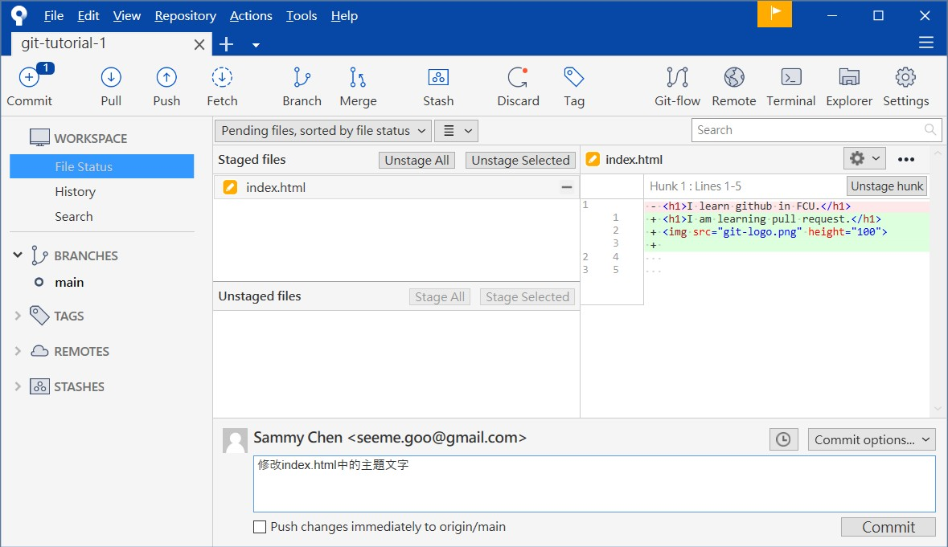
小量改進 - 修改內容
交付修改/變更的檔案
15

Slide 16
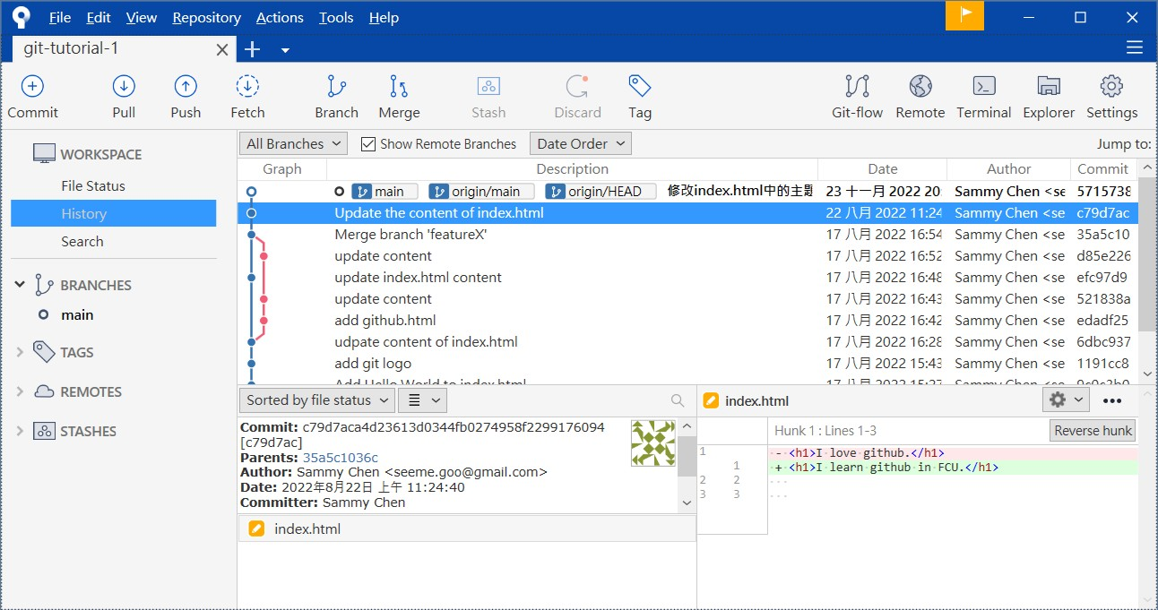
小量改進 - 修改內容
檢視交付歷程
16

Slide 17
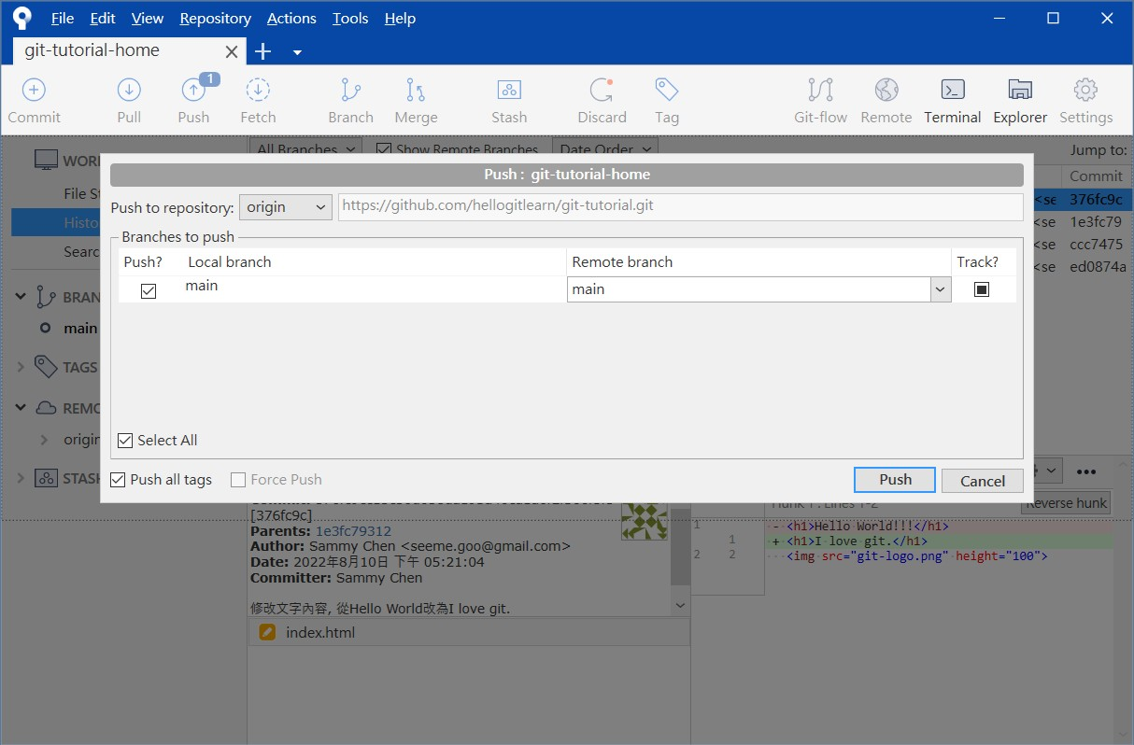
同步遠端儲存庫
透過push將新的交付同步至遠端儲存庫
17

Slide 18
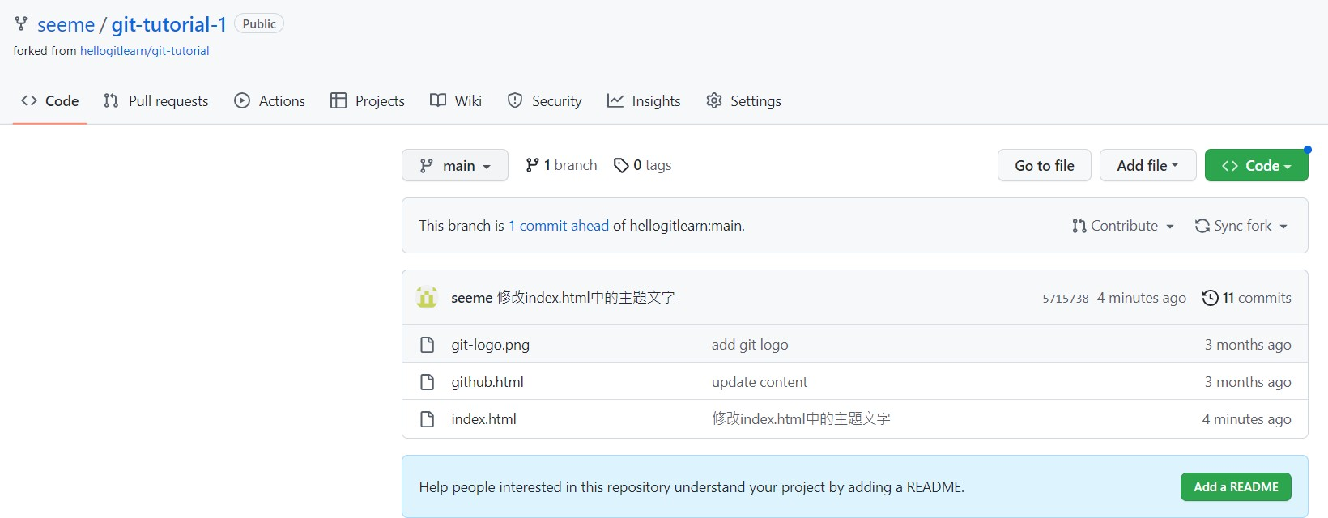
同步遠端儲存庫
檢視遠端儲存庫
18

Slide 19
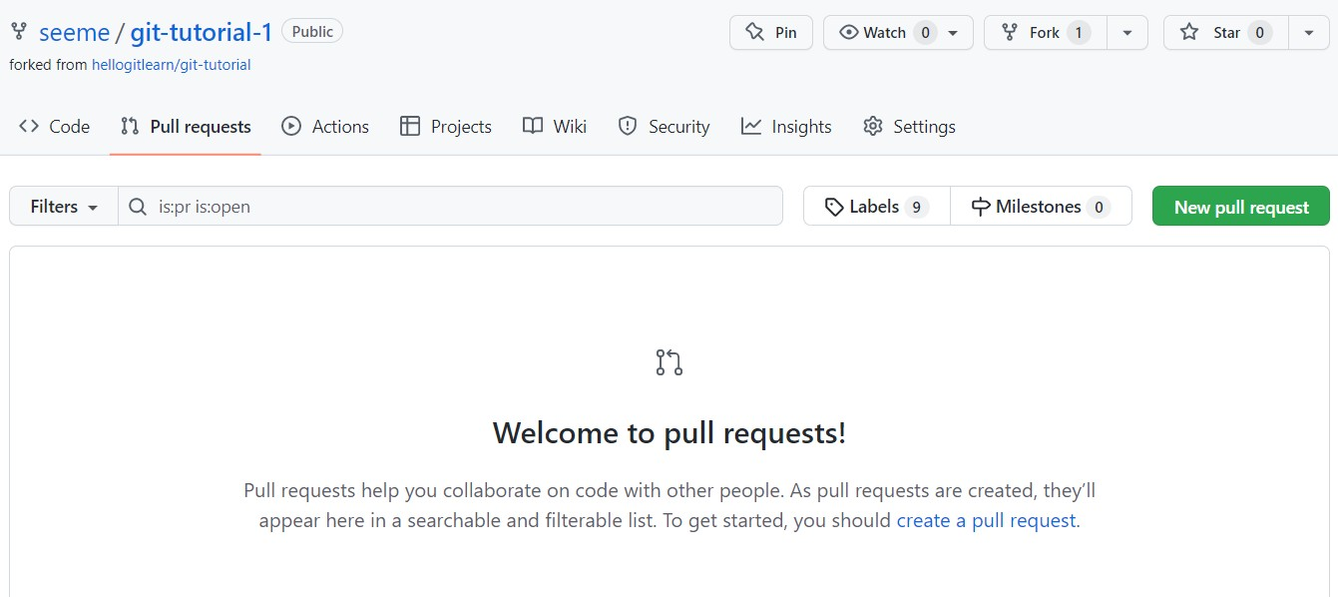
GitHub 多人合作 - Fork & Pull Request
在GitHub上發個Pull Request 給原作者
19

Slide 20
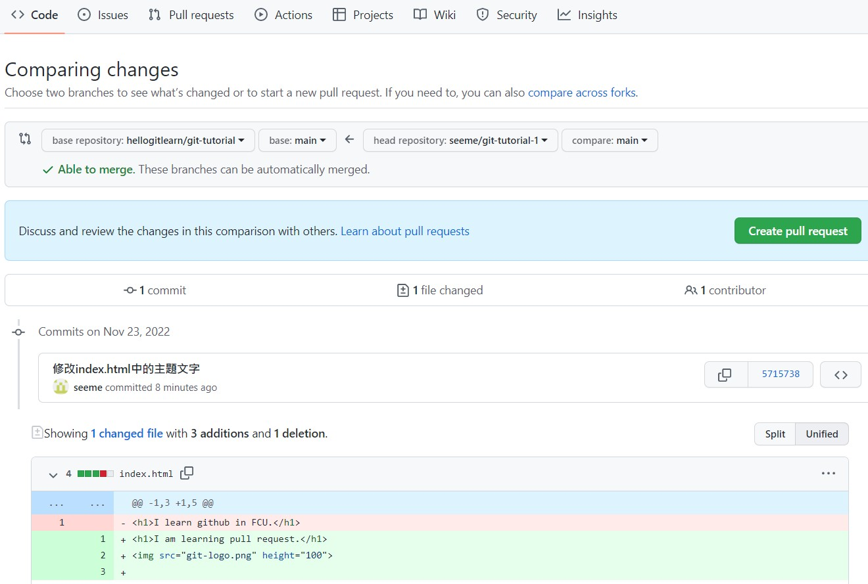
GitHub 多人合作 - Fork & Pull Request
在GitHub上發個Pull Request 給原作者
20

Slide 21
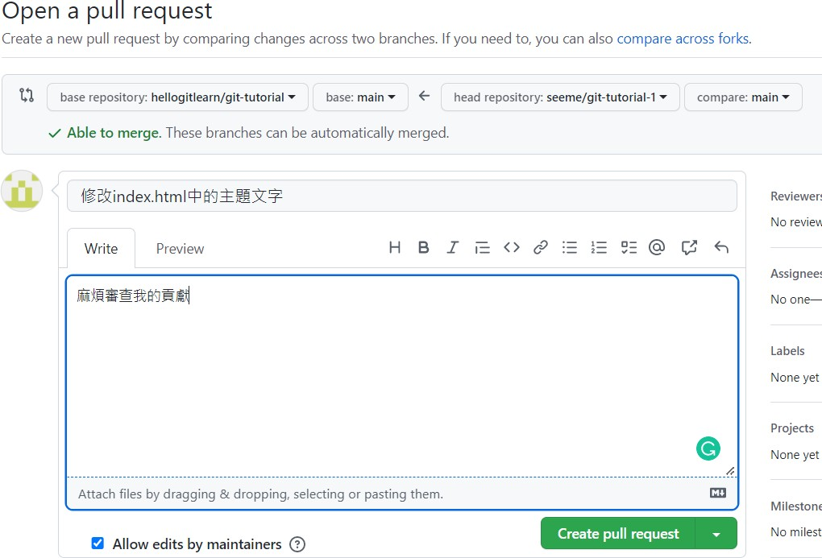
GitHub 多人合作 - Fork & Pull Request
在GitHub上發個Pull Request 給原作者
21

Slide 22
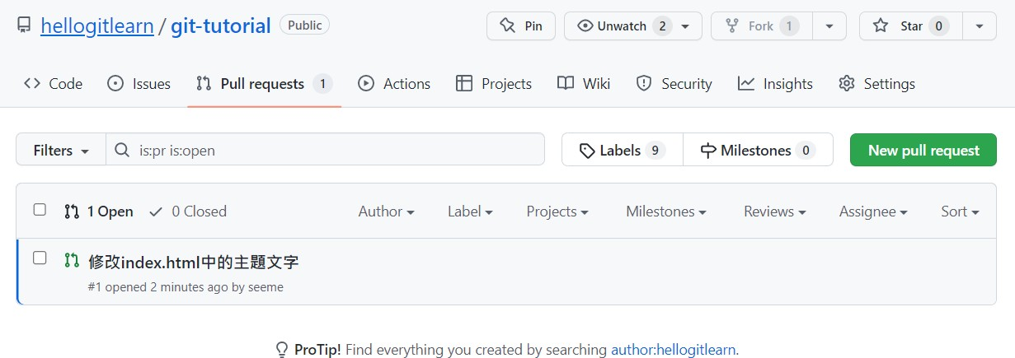
GitHub 多人合作 - Fork & Pull Request
原作者審查
22

Slide 23
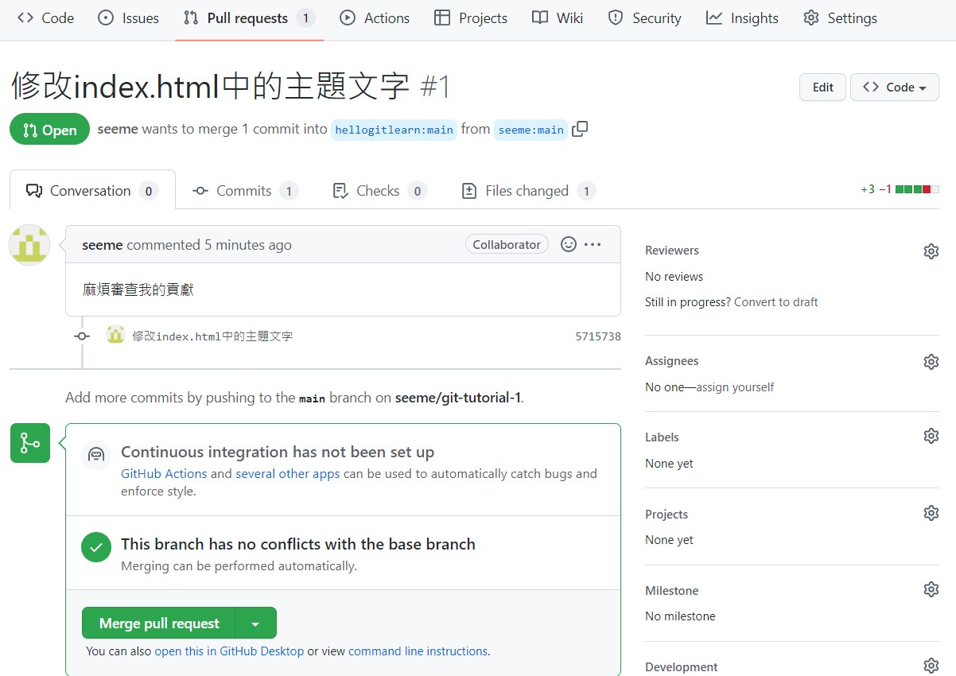
GitHub 多人合作 - Fork & Pull Request
原作者審查
23

Slide 24
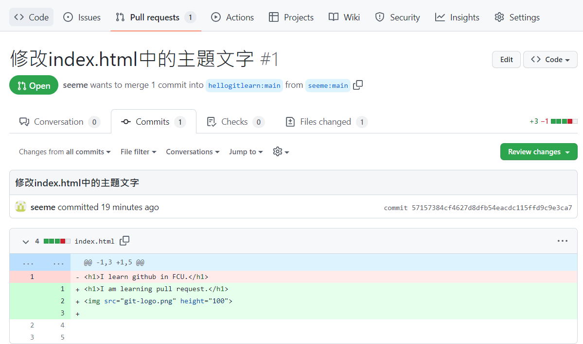
GitHub 多人合作 - Fork & Pull Request
原作者審查
24

Slide 25
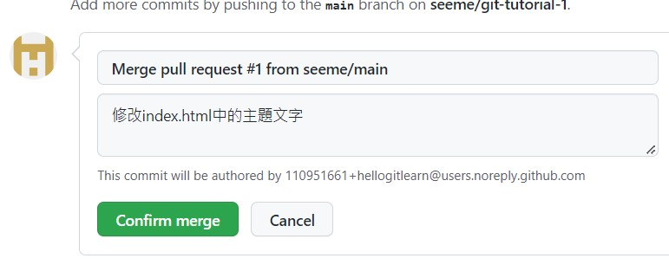
GitHub 多人合作 - Fork & Pull Request
原作者同意合併
25

Slide 26
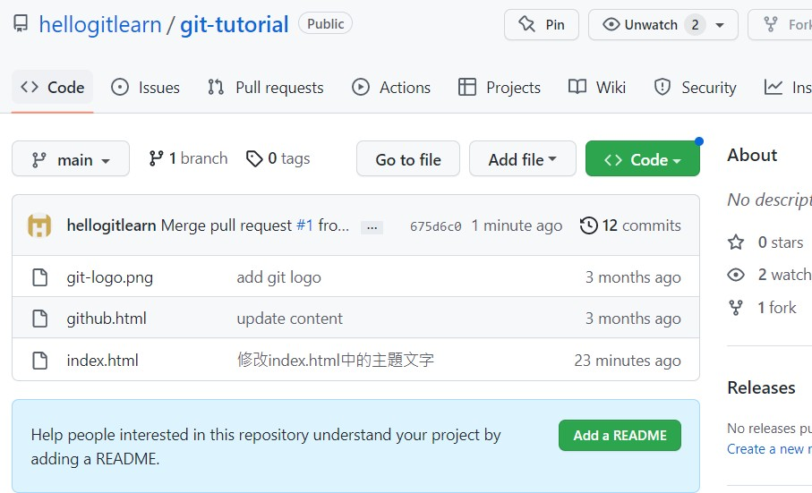
GitHub 多人合作 - Fork & Pull Request
合併完成
26

Slide 27
GitHub Profile
GitHub Profile 是開發者在 GitHub 平台上的個人資料頁面
顯示自己的項目和貢獻，讓其他人了解你的工作和技能
個人簡介
頭像
個人專案
個人貢獻
個人網站連結
社交媒體連結
27

Slide 28
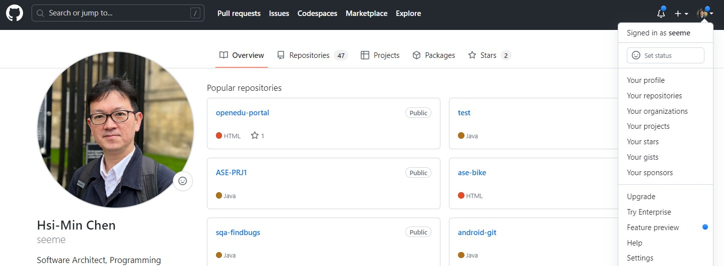
GitHub Profile
查看Profile
28

Slide 29
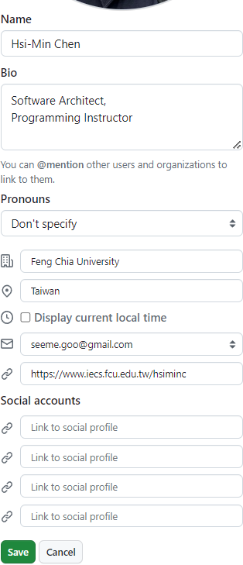
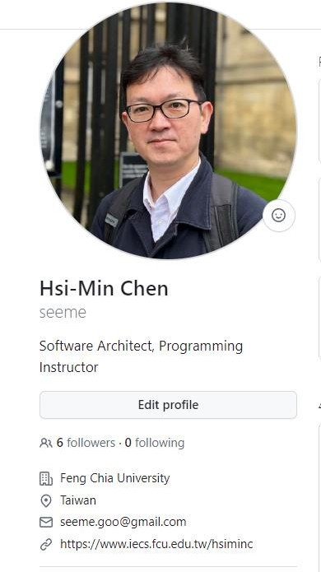
GitHub Profile
編輯個人資料
29

Slide 30
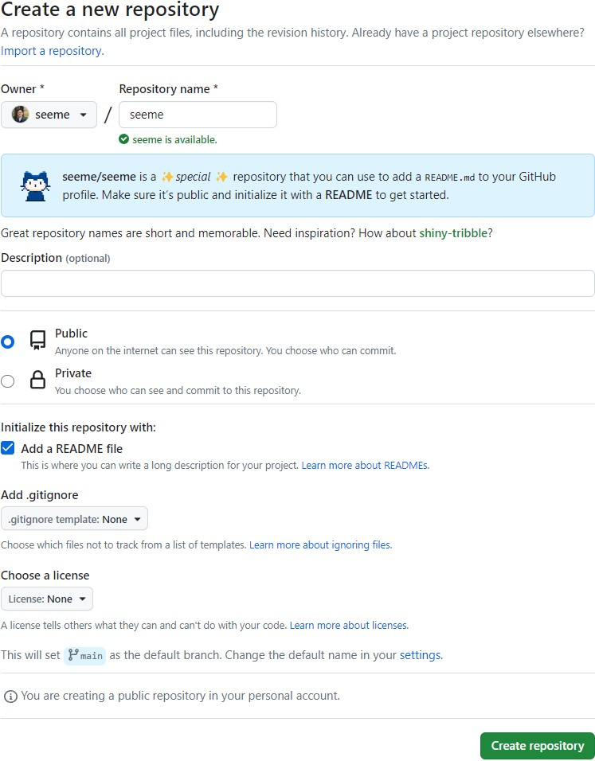
GitHub Profile
建立同名Repository
30

Slide 31
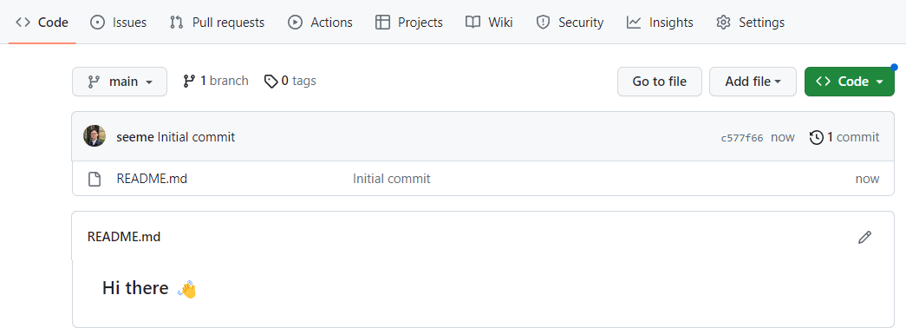
GitHub Profile
編輯README.md
31

Slide 32
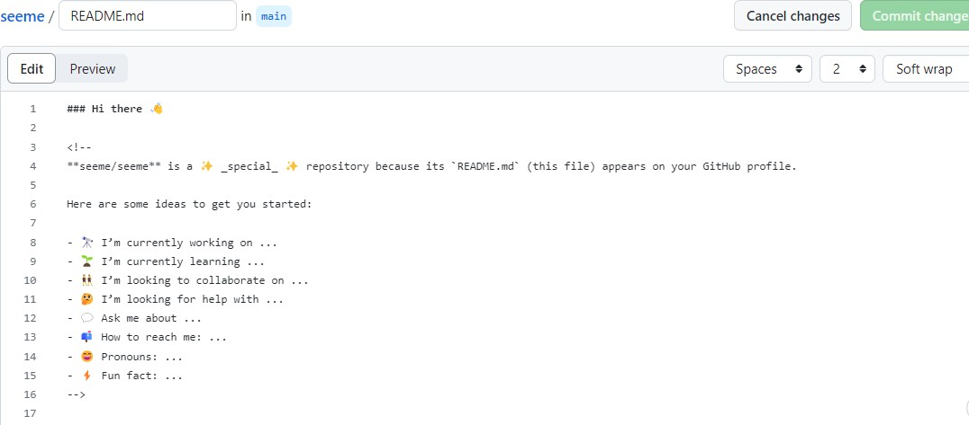
GitHub Profile
編輯README.md
32

Slide 33
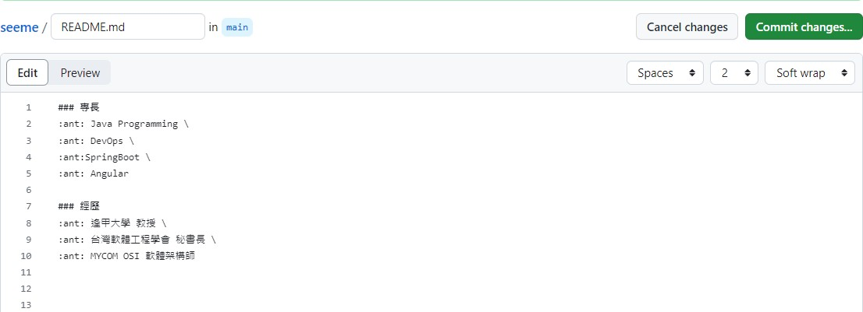
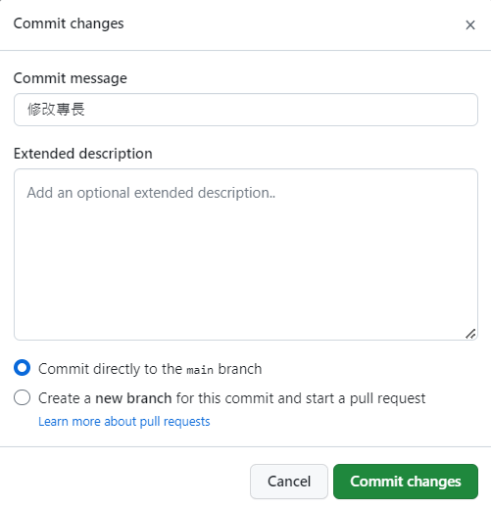
GitHub Profile
編輯README.md
33

Slide 34
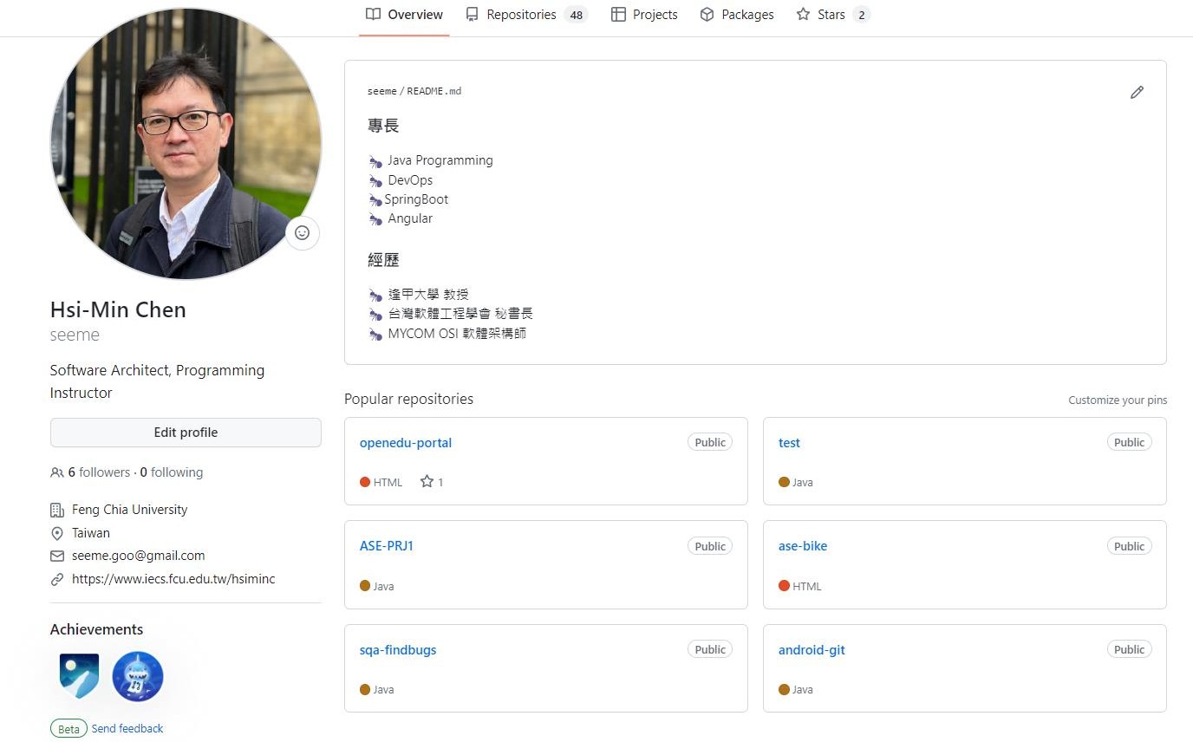
GitHub Profile
34

